Slide 1

Criptografia

Slide 2
objetivos da criptografia
confidencialidade
a informação não pode ser entendida por ninguém que não seja o remetente

Slide 3
autenticação
o remetente e o destinatário conseguem confirmar a identidade do outro e a origem/destino da informação

Slide 4
integridade
a informação não pode ser alterada no armazenamento nem no trânsito entre o remetente e o destinatário

Slide 5
2 Tipos de tratamentos da informação
Encriptar
Desencriptar

Slide 6
CriCriptografia Simétrica

Slide 7
pED
chave
ana
pedro

Slide 8
pED
+
+
=
=
chave
ana
pedro

Slide 9
Tipos clássicos de criptografia
caesar cipher
vigenère cipher

Slide 10


Slide 11
CriCriptografia Assimétrica
chaves públicas
criptografia
chaves privadas
descriptografia
ex: RSA

Slide 12
RSA (Rivest-Shamir-Adleman)(Rivest-Shamir-Adleman(Rivest-Shamir-Adleman) (Rivest-(Rivest-Shamir-Adleman)Shamir-Adleman)
Um dos primeiros algoritmos a usar chaves públicas
Utiliza-se da dificuldade matemática de calcular logaritmos discretos

Slide 13
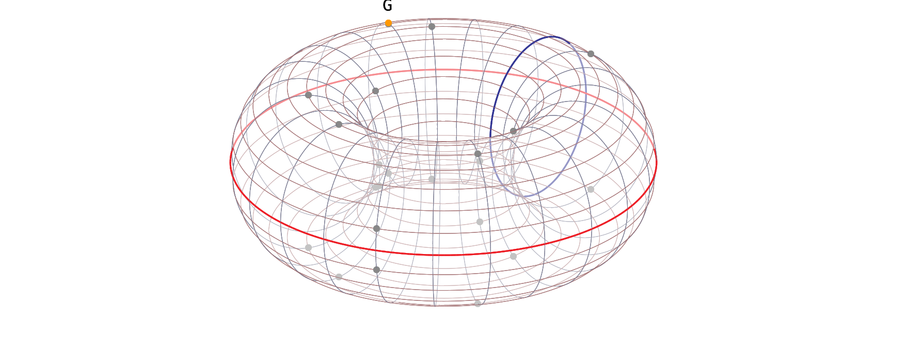
Curvas Elípticas

Slide 14
Curvas Elípticas

Slide 15
Curvas Elípticas

Slide 16
Criptomoedas

Slide 18
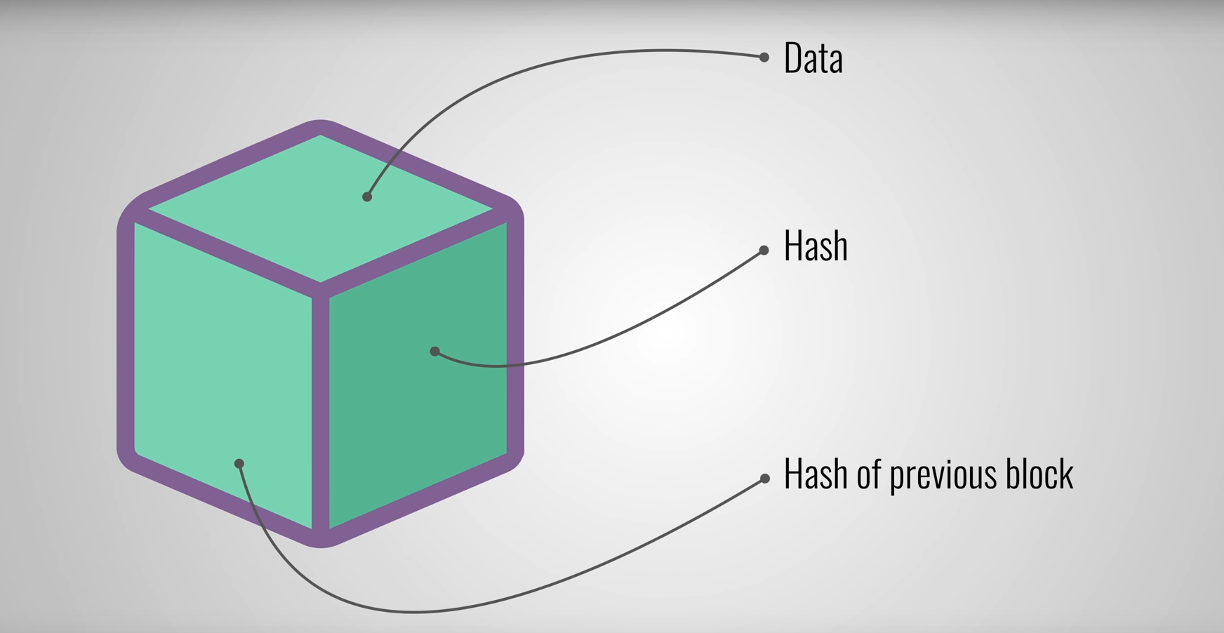

Slide 19

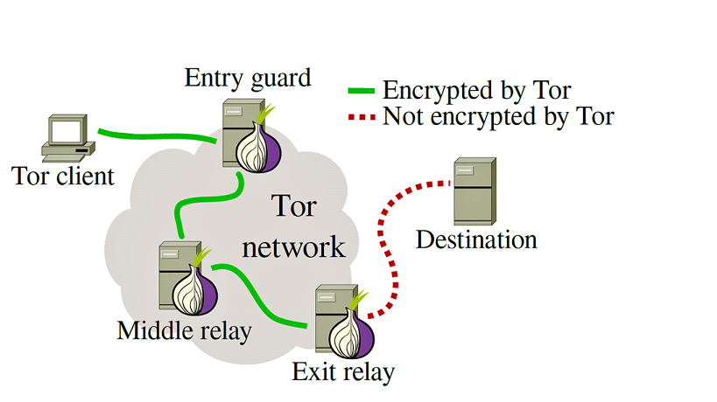

Slide 20


